Slide 1
Применение решений Huawei в проектах ГЧП
Russia Enterprise Business Group
Томилко Виталий Евгеньевич
vitaliy.tomilko@huawei.com
04.02.2016

Slide 2
Agile Networks: Сетевое взаимодействие на основе SDN
Agile – гибкость и скорость развертывания
Облачный ЦОД
Виртуализация сетевых ресурсов (NFV), Облачные сетевые сервисы, vDSaS
WAN
Оптимизация, сходимость, балансирование, настройка сервисов
Кампусная сеть
Конвергенция, мобильность, унификация политик ИБ
Офис
Все в одном, сервисы по требованию, унифицированный контроль
Кампусная сеть
Облачный ЦОД
Agile
Controller
Офис
WAN
Notes:
Key Messages:
Based on SDN concepts and three architectural innovations, Huawei's Agile Network Solution is a next-generation solution for enterprises that enables a swift and flexible network for services. It supports rapid service innovation, helping enterprises seize business opportunities amidst fierce competition. The Agile Network Solution encompasses four sub-solutions: Agile Campus, Cloud Fabric, Agile Branch, and Agile WAN. These offerings help customers to quickly launch new services, enhance video quality, deliver a superior experience for mobile office, and boost O&M efficiency.
The Agile Network Solution brings the five main changes listed below, freeing enterprise customers from the constraints of traditional networks and taking them into the agile era:
(1) Traditional networks center on technologies, devices, and network connectivity. Agile networks prioritize user experiences and service innovations over technologies, devices, and network connectivity.
(2) Traditional networks center on a single device. Agile networks focus on the entire network to provide integrated services and experiences.
(3) Traditional networks cannot detect poor user experience. Agile networks can detect user experience and service quality in real time. When user experience is poor, the agile network can automatically detect it and accurately locate faults.
(4) Administrators of traditional networks focus on technological details and complex device configuration, and conduct tedious fault locations. Agile networks allow administrators to focus on user experiences and service innovations and replace manual labor.
(5) Traditional networks are hardware-defined and thus evolve slowly. Devices on traditional networks must be replaced before enterprises can implement new services and functions. Agile networks are software-defined and thus can evolve four times faster than traditional hardware-defined networks, making it easier to quickly introduce new services.
**********************************
Slide Owner: Li Chongxiao (00117374), Strategy & Business Development Dept of Enterprise BG
Latest update: May, 2015
Recommended target audience：all
**********************************

Slide 3
Миграция на SDN как сервис
Экспертиза
50+ Архитекторов
200+ Экспертов
Платформа
База знаний
IPCristal
Моделирование сервисов
40+ Шаблонов
30+ Моделей
SDN
Полный цикл
жизни проекта
Центр GNEEC
5 категорий
15 типов оборудования
3 основных сценария
Консультирование
Обследование
Проектирование
Моделирование
Внедрение
Миграция
Оптимизация

Slide 4
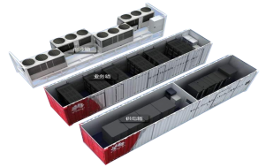
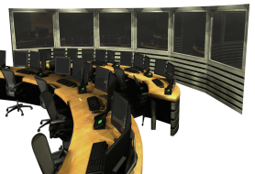
Решения Huawei Enterprise можно рассматривать как …
Bring Your
Own Device
Software Defined Network
Cloud
Data Center
Управление
Унифицированные коммуникации
Telepresence
UC
Conferencing
IVS
Contact Center
Безопасность
Инфраструктура ЦОД
Server
Storage
Cloud Computing
Networking Power
Сетевые решения
DC Network
Agile Network
Agile WAN
DWDM
Инфраструктурные решения при реализации проектов ГЧП

Slide 5
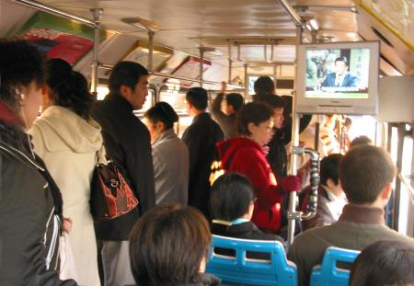
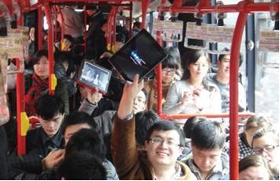
Примеры инфраструктурных решений для проектов ГЧП
Предоставление контента и рекламных push уведомлений для целевой аудитории
Предоставление медийных площадей для рекламных компаний
Огромные возможности
Электронный дневник
Электронный учебник

Slide 6
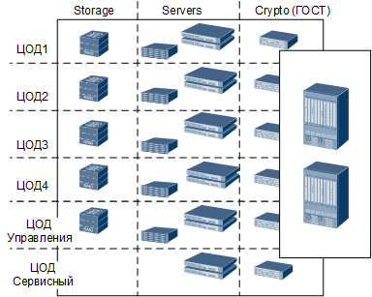
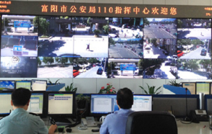
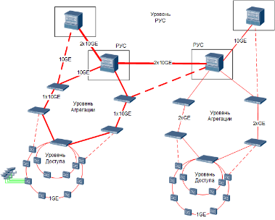
Примеры инфраструктурных решений для проектов ГЧП
Фото видео фиксация ПДД
Реализация инфраструктуры для проектов Безопасный Город
Огромные возможности
Видеонаблюдение для частных хозяйств

